Slide 1
STRUKTUR DATA (10) recursive function
Oleh
Shoffin Nahwa Utama, S.Kom

Slide 2
Fungsi Rekursif
Rekursif adalah salah satu metode dalam dunia matematika dimana definisi sebuah fungsi mengandung fungsi itu sendiri. Dalam dunia pemrograman, rekursi diimplementasikan dalam sebuah fungsi yang memanggil dirinya sendiri. Istilahnya Joshua, “jeruk kok minum jeruk?”.
Fungsi yang berisi definisi dirinya sendiri
Fungsi yang memanggil dirinya sendiri
Prosesnya terjadi secara berulang-ulang
Yang perlu diperhatikan adalah “stopping role”

Slide 3
Contoh fungsi yang didefinisikan secara rekursif
f(0) = 3
f(n + 1) = 2f(n) + 3
Maka
  f(0) = 3
  f(1) = 2f(0) + 3 = 2⋅3 + 3 = 9
  f(2) = 2f(1) + 3 = 2⋅9 + 3 = 21
  f(3) = 2f(2) + 3 = 2⋅21 + 3 = 45
  f(4) = 2f(3) + 3 = 2⋅45 + 3 = 93

Slide 4
Plus - Minus
+Karena program lebih singkat dan ada beberapa kasus yang lebih mudah menggunakan fungsi yang rekursif
-Memakan memori yang lebih besar, karena setiap kali bagian dirinya dipanggil, dibutuhkan sejumlah ruang memori tambahan.
-Mengorbankan efisiensi dan kecepatan
-Problem: rekursi seringkali tidak bisa “berhenti” sehingga memori akan terpakai habis dan program bisa hang.
-Program menjadi sulit dibaca
Saran: jika memang bisa diselesaikan dengan iteratif, gunakanlah iteratif!

Slide 5
Bentuk Umum Fungsi Rekursif
return_data_type function_name(parameter_list){
...
function_name(...);
...
}

Slide 6
Problems
Faktorial
5! = 5 x 4 x 3 x 2 x 1
4! = 4 x 3 x 2 x 1
Berarti 5! = 5 x 4!
Metode Iteratif
Salah satu cara untuk menghitung adalah dengan menggunakan loop, yang mengalikan masing-masing bilangan dengan hasil sebelumnya. Penyelesaian dengan cara ini dinamakan iteratif, yang mana secara umum dapat didefinisikan sebagai berikut:
n! = (n)(n-1)(n-2) … (1)

Slide 7
Program Iteratif
public static int iter(int n)
{
int h=1;
for(int i=2;i<=n;i++)
{
h*=i;
}
return h;
}

Slide 8

Faktorial Rekursif
Metode Rekursif
Berikut fungsi matematika faktorial :
Cara lain untuk menyelesaikan permasalahan di atas adalah dengan cara rekursi, dimana n! adalah hasil kali dari n dengan (n-1)!.
Untuk menyelesaikan (n-1)! adalah sama dengan n!, sehingga (n-1)! adalah n-1 dikalikan dengan (n-2)!, dan (n-2)! adalah n-2 dikalikan dengan (n-3)! dan seterusnya sampai dengan n = 1, kita menghentikan penghitungan n!

Slide 9
Faktorial Rekursif (2)
For n = 1, 1! = n! = n(n – 1)! = 1(1 – 1)! = 1(0)! = 1(1) = 1.
For n = 2, 2! = n! = n(n – 1)! = 2(2 – 1)! = 2(1)! = 2(1) = 2.
For n = 3, 3! = n! = n(n – 1)! = 3(3 – 1)! = 3(2)! = 3(2) = 6.
For n = 4, 4! = n! = n(n – 1)! = 4(4 – 1)! = 4(3)! = 4(6) = 24.
For n = 5, 5! = n! = n(n – 1)! = 5(5 – 1)! = 5(4)! = 5(24) = 120.

Slide 10
Program Rekursif
public static int f(int n)
{
if(n==0){
return 1;
}
else{
return n*f(n-1);
}
}

Slide 11
Fibonacci
Sepasang kelinci yang baru lahir (jantan dan betina) ditempatkan pada suatu pembiakan. Setelah dua bulan pasangn kelinci tersebut melahirkan sepasang kelinci kembar (jantan dan betina). Setiap pasangan kelinci yang lahir juga akan melahirkan sepasang kelinci juga setiap 2 bulan. Berapa pasangan kelinci yang ada pada akhir bulan ke-12?

Slide 12
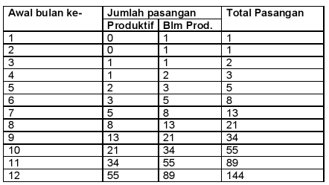
Fibo (2)

Slide 13
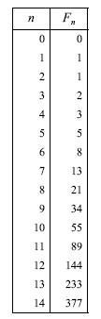
Fibo (3)
Deret Fibonacci adalah suatu deret matematika yang berasal dari penjumlahan dua bilangan sebelumnya.
1, 1, 2, 3, 5, 7, 12, 19, …
Tabel Fibonacci

Slide 14
Fibo Iteratif
Secara iteratif
int fibonacci(int n){
int f1=1, f2=1, fibo;
if(n==1 || n==2) fibo=1;
else{
for(int i=2;i<=n;i++){
    fibo = f1 + f2;
    f1 = f2;
    f2 = fibo;
  }
    }
  return fibo;
}

Slide 15
Fibo Rekursif
int fibo_r (int n){
if(n==1) return 1;
else if(n==2) return 1;
else return fibo_r(n-1) + fibo_r(n-2);
}

Slide 16
Bilangan Fibonacci
Untuk N = 40, F_{N} melakukan lebih dari 300 juta pemanggilan rekursif. F₄₀ = 102.334.155
  Berat!!!
Aturan: Jangan membiarkan ada duplikasi proses yang mengerjakan input yang sama pada pemanggilan rekursif yang berbeda.
Ide: simpan nilai fibonacci yang sudah dihitung dalam sebuah array

Slide 17
Dynamic Programming
Dynamic Programming menyelesaikan sub-permasalahan dengan menyimpan hasil sebelumnya.
  int fibo2 (int n){
  if (n <= 1) return n;
  int result[10];
  result[0] = 1;
  result[1] = 1;
  for (int ii = 2; ii <= n; ii++) {
  result[ii] = result[ii - 2]
  + result[ii - 1];
  }
  return result[n];
  }

Slide 18
Legenda Menara Hanoi
(oleh Edouard Lucas abad 19)
Seorang biarawan memiliki 3 menara.
Diharuskan memindahkan 64 piringan emas.
Diameter piringan tersebut tersusun dari ukuran kecil ke besar.
Biarawan berusaha memindahkan semua piringan dari menara pertama ke menara ketiga tetapi harus melalui menara kedua sebagai menara tampungan.
Kondisi:
  Piringan tersebut hanya bisa dipindahkan satu-satu.
  Piringan yang besar tidak bisa diletakkan di atas piringan yang lebih kecil.
Ternyata : mungkin akan memakan waktu sangat lama (sampai dunia kiamat).
Secara teori, diperlukan 2⁶⁴-1 perpindahan. Jika kita salah memindahkan, maka jumlah perpindahan akan lebih banyak lagi.
Jika satu perpindahan butuh 1 detik, maka total waktu yang dibutuhkan lebih dari 500 juta tahun !!.

Slide 19
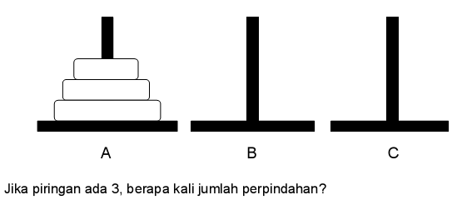
Tower of Hanoi

Slide 20
Tower of Hanoi
Algoritma:
  Jika n==1, pindahkan pringan dari A ke C
  Jika tidak:
    Pindahkan n-1 piringan dari A ke B menggunakan C sebagai tampungan
    Pindahkan n-1 piringan dari B ke C menggunakan A sebagai tampungan

Slide 21
Program

Slide 22
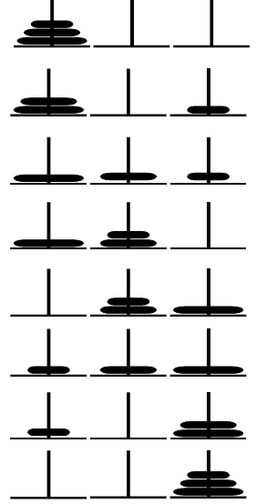
Ilustrasi Tower of Hanoi

Slide 23
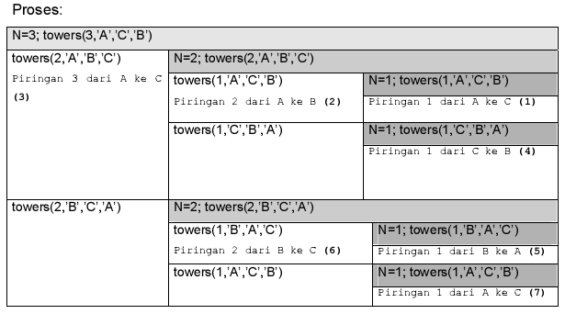
Proses Kerja

Slide 24
NEXT
Tree dan Manipulasinya …

